Slide 1
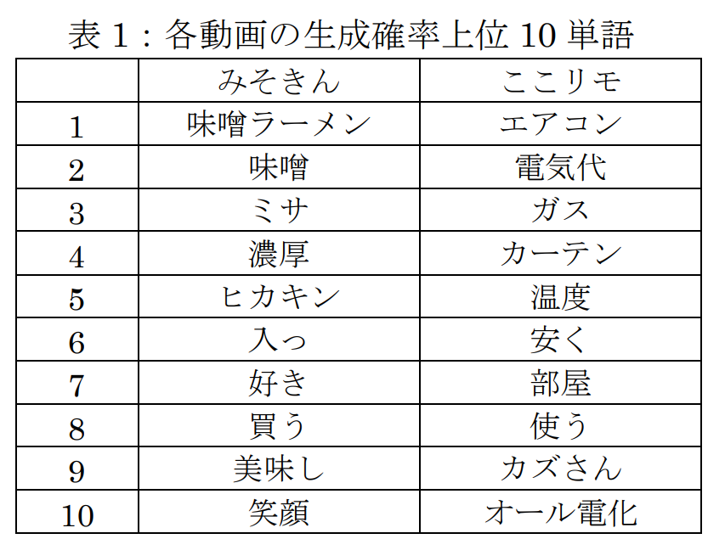
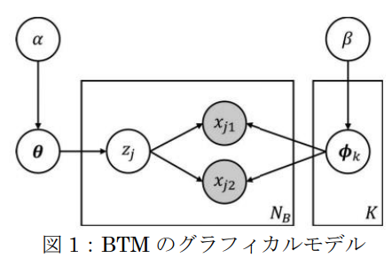
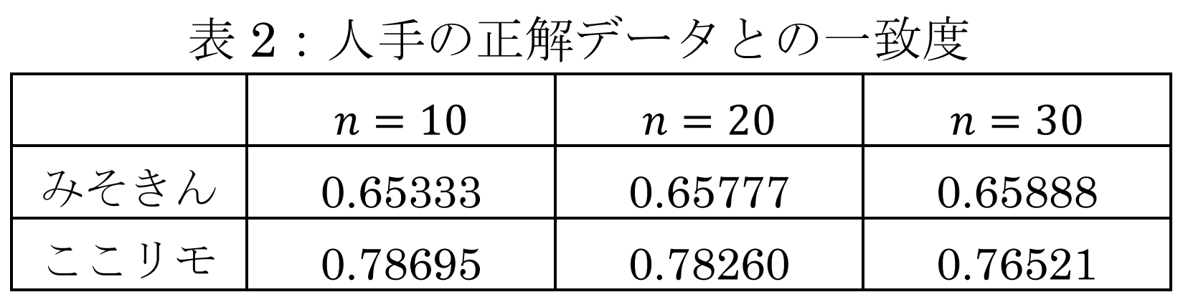
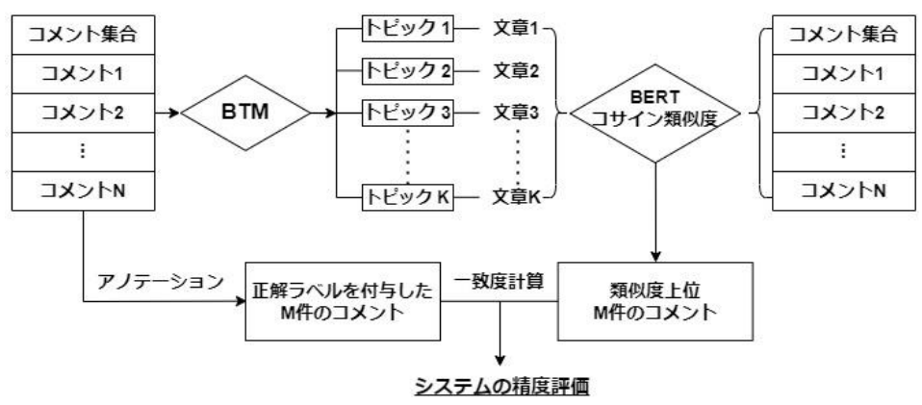
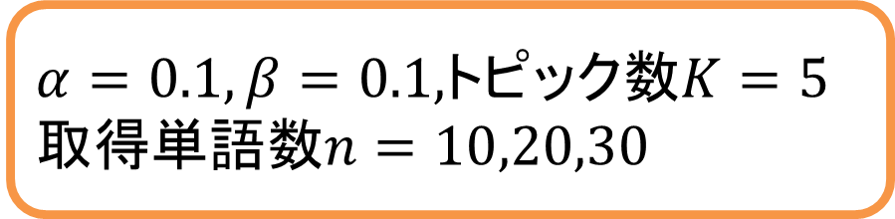
PS8-2
商品紹介動画に対するコメントの関連性評価システムの作成
Creation of a System for Evaluating the Relevance of Comments to Product Introduction Videos
*西原涼介 相馬隆郎（東京都立大学）
Ryosuke Nishihara, Takao Souma, (Tokyo Metropolitan University)
1. 研究背景・目的
4. 実コメントを用いた実験・結果
実験データ
前処理
インフルエンサー,芸能人への企業案件の増加
企業のYouTube,SNS利用数の増加
グラフ
1. HikakinTV（みそきん）
自身で商品開発を行ったみそきん
（カップラーメン）の発表動画
コメント取得日：2023/04/28, 取得数：1494件
2. カズチャンネル（ここリモ）
中部電力ミライズの提供でここリモ
（スマートリモコン）の商品紹介動画
コメント取得日：2023/06/08, 取得数：390件
1. 絵文字、顔文字、記号、URL除去
2. 分かち書き（MeCab）
辞書：mecab-ipadic-NEologd
3. ストップワード除去
指示語、助詞、助動詞、形容詞など
インフルエンサー,芸能人への企業案件の増加
企業のYouTube,SNS利用数の増加
動画やSNSで自社製品やサービスの宣伝
コメントが口コミサイトのレビューと同等に
消費者の判断材料になる
SNSやYouTubeは誰でも気軽に投稿できるという特性上、商品との関連性が低いコメントも当然存在する
BTMによるトピック抽出
パラメータ
$α=0.1, β=0.1,$トピック数$K=5$取得単語数$n=10,20,30$
研究目的
YouTube上の商品紹介動画に対するコメントと商品との関連性を評価し、
消費者の購入判断材料になるコメントを抽出する
みそきん： カップラーメンの味や商品開発の際に参考にした店舗に関する単語、視聴者の商品に対する感情などの単語が取得できている
ここリモ： 商品に対応している家電に関する単語や、使用した際の電気代やガス代などに関する単語を取得できている
2. Biterm Topic Model
従来モデル（LDA）
文書レベルでの単語の出現頻度などをもとにトピックを学習する
短い文書ではデータのスパース性が問題になる
自動生成した文章例
Biterm Topic Model
みそきん： ヒカキンさんの笑顔が、味噌ラーメンを食べるときの私の楽しみですね。濃厚な味噌の風味が、心温まるミサと共に入った一杯は、本当に美味しいんですよ。いつもヒカキンさんの動画でラーメンの話をする姿を見ると、ついつい食べたくなってしまいます。
文書全体のバイタームの共起性を利用してトピックを学習する
文書レベルでのスパース性の問題を解決し、短い文書でも適切に トピックを推定する
ここリモ： カズさんは部屋の温度を安く保つために、エアコンの使用を控え、代わりにカーテンを使っています。さらに、オール電化のシステムを導入しているため、電気代もガス代も節約できています。
文章中の2単語対をバイタームと定義しバイタームごとに同一のトピックを仮定
するモデル
ディリクレ分布と崩壊型ギブスサンプリングによりトピック分布Θが決定
各トピックの単語分布φに従い、各バイタームが生成される
文章間の類似度
商品との関連性が高いコメントの類似度が高くなっているが、
類似度が高くても商品との関連性が低いものもある
類似度 | みそきん 元コメント
0.94179 | 味噌ラーメン好きとしてとても気になる絶対買う味噌派閥にも嗜好が違う事があるからhikakinさんがどんな味が好きなのか楽しみ
0.92595 | 白味噌も入ったベースのニンニクのパンチあるラーメンの味の意味がわかりましたニューミサ僕も大ファンですコレは試してみたい
0.91985 | 再生回数見て思ったけど今でもみんなの関心を惹き付けてる事が凄いちゃんとみんなhikakinの事気になってるんだね
類似度 | ここリモ 元コメント
0.91363 | 家にいる時間が増えてきている今とても便利な機能ですねスマホで出来るのがほんとに素晴らしい一人暮らしの方でも使いやすくて良いですね
0.91185 | 夏場は電気代高くなりますビックリします今の世の中家で過ごす事が多いので特にクーラー付けっぱなしですここリモは便利そうなので買ってみようと思いますカズさん良いものを紹介してくれてありがとうございます
0.89938 | カズさんいつも動画作りお疲れ様ですカズさんにお聞きしたいのですが0円前後でふわふわのかき氷が作れるかき氷機を教えてください出来れば自動のがいいです
3. 関連性評価システムの提案手法
YouTube Data APIで対象動画のコメントを取得
コメントの前処理
BTMによって推定したK個のトピックから生成確率上位n単語を抽出
K個のトピックごとに、抽出した単語をもとに文章を生成（GPT-3.5）
生成したK個の文章とコメント全文との類似度を計算（BERT）
高い類似度を示したコメントから順に、商品との関連性が高いと評価
元コメントに対して、人手で商品との関連性の有無の正解ラベルを付与
正解ラベルを付与したM件のコメントと、類似度上位M件のコメントを比較し提案手法の精度を検証
人手によるアノテーションとの比較
アノテーション結果
アノテーション基準
商品に関わるコメント
商品に対する視聴者の感情・意見
動画内容に関わるコメント
 | 関連性あり | 関連性なし
みそきん | 900件 | 594件
ここリモ | 230件 | 160件
各動画において“関連性あり”の正解ラベルを付けたコメントM件と、類似度上位M件の
一致率を計算することで、提案手法の精度を検証する
人手の評価に対して、提案手法は65%～78%の精度で商品との関連性が高いコメントを抽出できる
5. まとめ・今後の展望
BTMによる
トピックと
単語抽出
YouTubeのコメントのように
比較的短い文章でもトピックを適切に抽出できる
人手による正解データとの一致率
提案手法は人手の評価に
対して65%～78%程度の
精度を示した
生成した
文章との
類似度計算
極端に出現回数が少ない
単語を含む文は類似度が
低くなる
関連性があるコメントでも、
文章が極端に短いと類似度が低くなる
改善案
今後の検討
トピック数や抽出単語数による
文章を自動生成する方法を新たに考案
文章の長さを考慮した類似度計算法の考案
多くの動画に対して実験をし、提案手法の精度を検証
参考文献：

